Slide 1



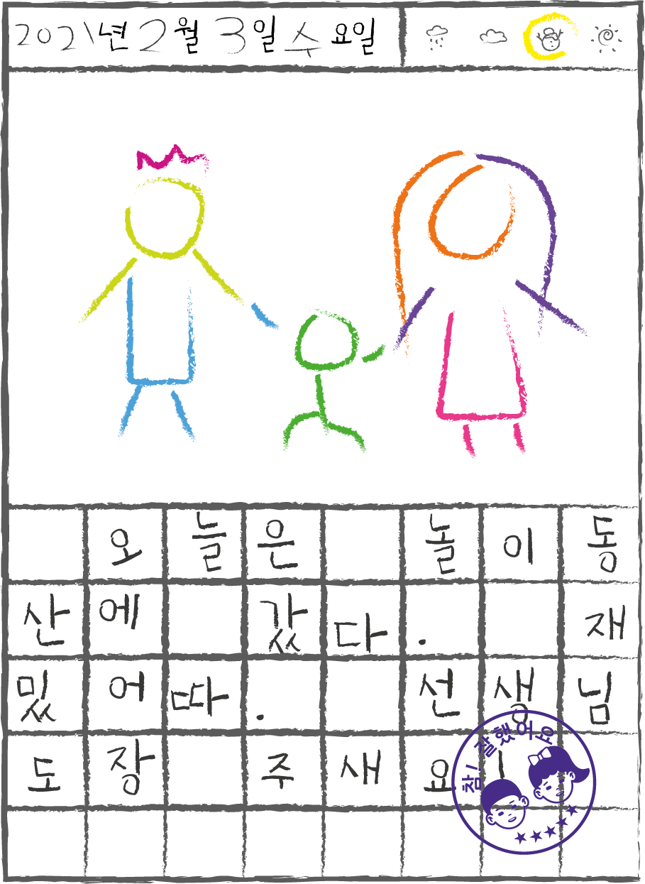


Thanks For Today
- 나를 알려주는 스마트한 일기장
최성준 | 금빛나 권나영 최은지 박정섭

Slide 2





목차
01
02
03
04
아이디어 소개
기획 배경
아이디어
기사 자료
활용가능성
기능 소개
기술 소개
기능 소개
목표
실제 구현 예시
최종
- 시연 영상

Slide 3
매일 복잡한 하루를 살아가는 당신
오늘은, 어제는, 그저께는 어떤 하루를 보내셨나요?
내일 더 나은 삶을 살기위해 오늘 하루를 돌아보며 생각을 정리해봅시다.
오늘하루를 정리하기 위한 일기장 “Thanks For Today”
당신의 하루가 잘 마무리 될 수 있기를…
01
기획 배경

Slide 4
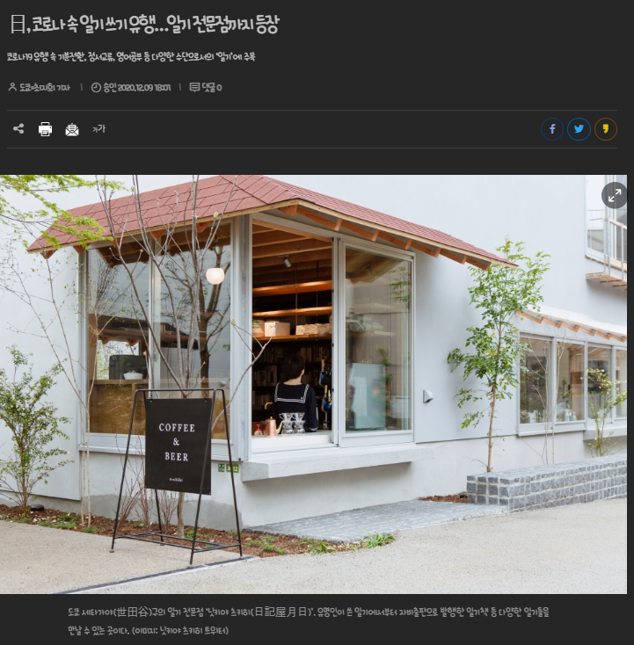
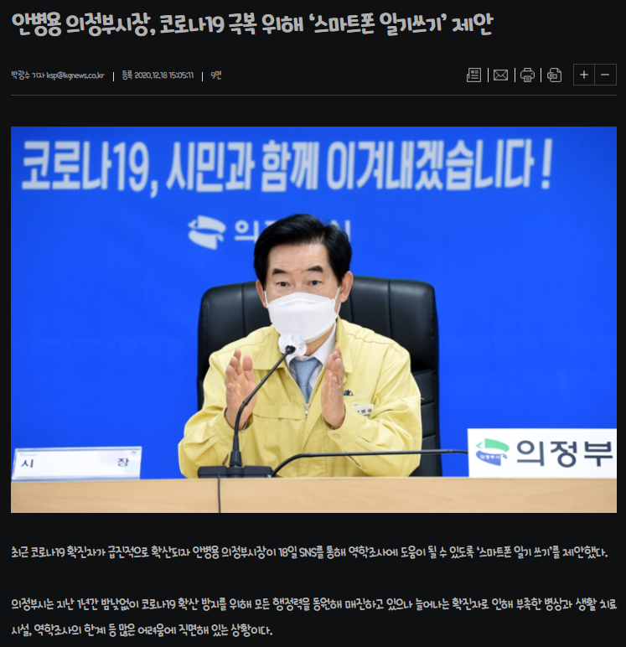
기사 자료
- 회원제 커뮤니티가 있다. 회원들은 메일 매거진 등을 통해 일기를 공개하거나 다른 회원의 일기를 읽고 감상을 투고하며 교류한다.
- 역학조사에 도움이 될 수 있도록 ‘스마트폰 일기 쓰기’를 제안한다.
- 코로나19로 힘든 점도 있지만 일기를 통해 이겨내고 있다.
기록이 여의치 않다면 장소를 사진으로 라도 기록해보자.
- 개인의 일상을 기록하는 ‘일기’가 주목받고 있다.
- 전문 일기샵이 생겼다.

Slide 5
01
아이디어 소개
데이터 뉴딜을 이용한 스마트한 일기장
“오늘 하루 내가 뭐했지?”
“내일은 뭐하지?”
“아 복잡해…”

Slide 6
단순히 일기, 캘린더를 정리하는 플렛폼들은 많습니다. 그래서 생각한 차별점.
- 우리는 그것에 더해서 캘린더를 연동해보기로 했습니다.
일기를 적는다
캘린더에 키워드 or 요약글로 정리된다.
오늘 한일을 캘린더를 보며 확인할 수 있다.
여러가지 일기의 데이터를 바탕으로 자주 쓰는 단어가 빈도수와
카테고리에 맞춰 정리된 것을 확인할 수 있다.
+ 캘린더에서 주요단어를 검색하면 해당날짜를 알려주는 서비스
01
아이디어 소개

Slide 7
이런 분들께 추천합니다!
캘린더, TO DO 어플, 일기장 등 다양한 기능을 활용하기 위해
수 많은 어플을 설치하시거나 수 많은 사이트를 이용하시는 분.
일기 내용을 손쉽게 확인하고 싶으신 분
자신에 대해 좀 더 자세히 알아가고 싶은 분
01
아이디어 소개

Slide 8
01
활용가능성
새로운 일기를 즐기는 방법,
THANKS FOR TODAY
일기분석 기능
- 나 자신의 관심사 쉽게 알기..
마음정리
- 불안한 마음을 문자로 > 기분을 진정시키기.
AI 다이어리
#포스트 코로나
#코로나 블루
#우울 #무력감 #집콕

Slide 9





팀원소개
최성준
기획+개발
자연어처리
금빛나
개발
자연어처리
Back-end
박정섭
개발
Back-end
최은지
개발
React 활용
Front-end
권나영
디자인
Adobe Xd, Ai, Ps 활용

Slide 10




02
기술 소개
디자인툴
Adobe Xd, Ps, Ai 등

Slide 11


02
기술 소개
Front-end
react

Slide 12

02
기술 소개
Back-end
Node.js (express)
Python

Slide 13

02
기술 소개
Artificial Intelligence
Python (pi-hanspell, konlpy,
Soyspacing, WordCloud,,, etc)

Slide 14
02
기술 소개

Slide 15
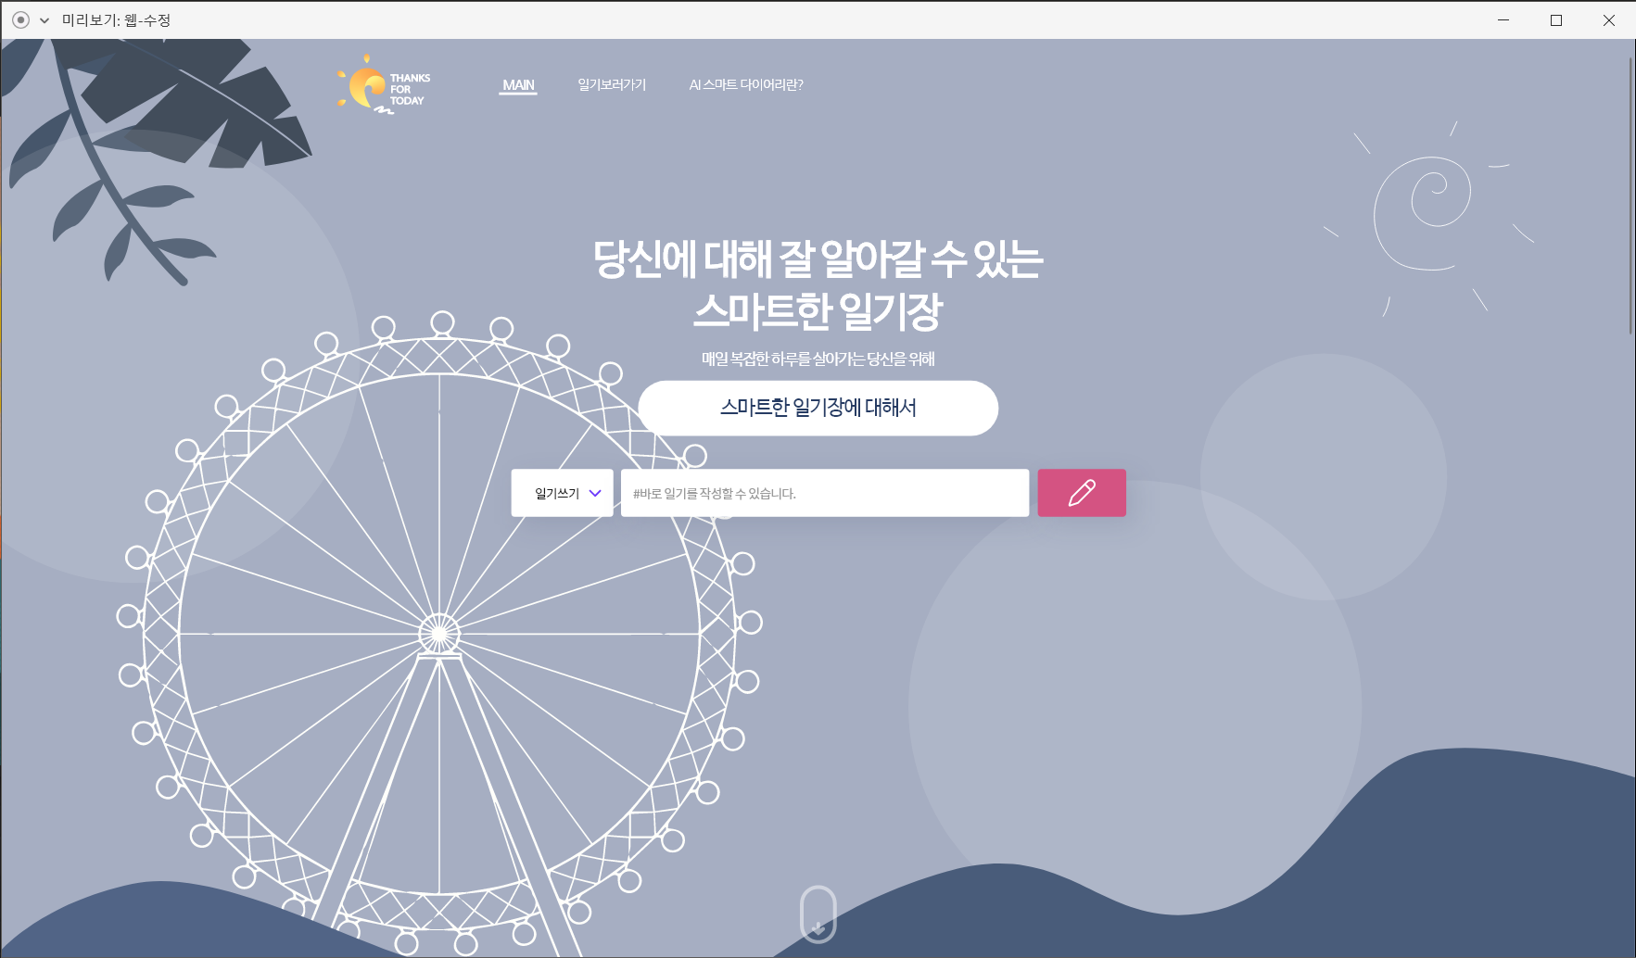
메인 페이지에서 일기쓰기
또는 일기검색을 할 수 있습니다.
03
실제구현 기능 예시

Slide 16
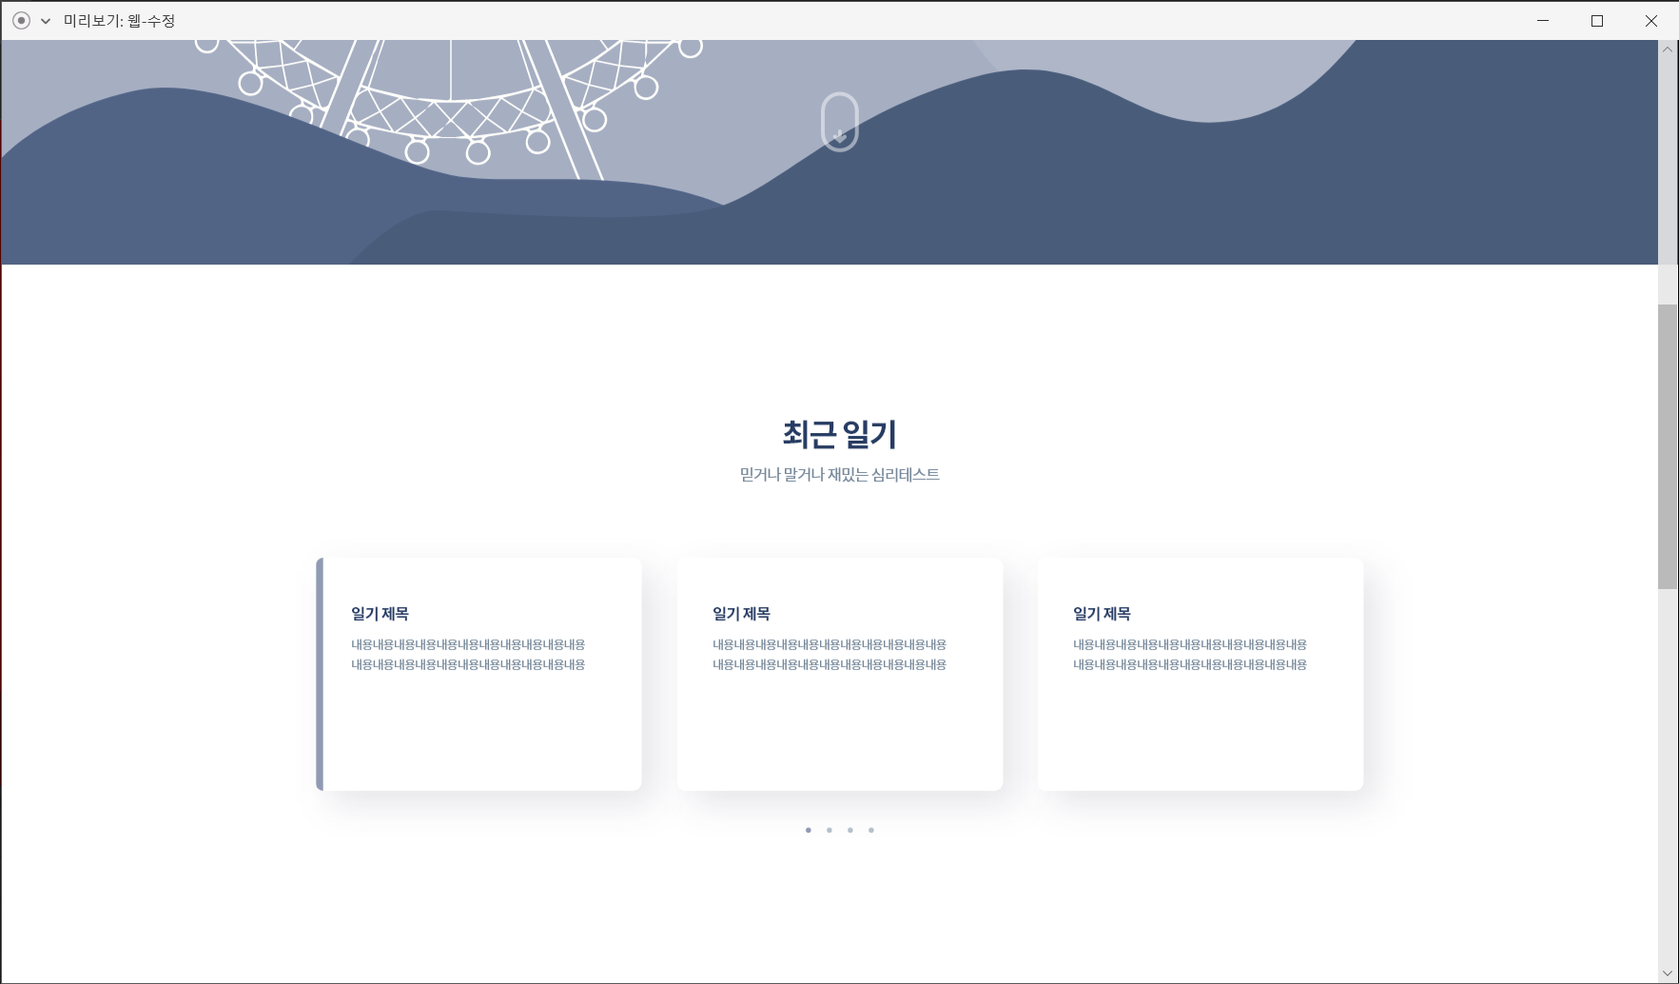
메인 페이지에서 스크롤을 내려
최근일기 몇가지를 확인할 수 있습니다.
03
실제구현 기능 예시

Slide 17
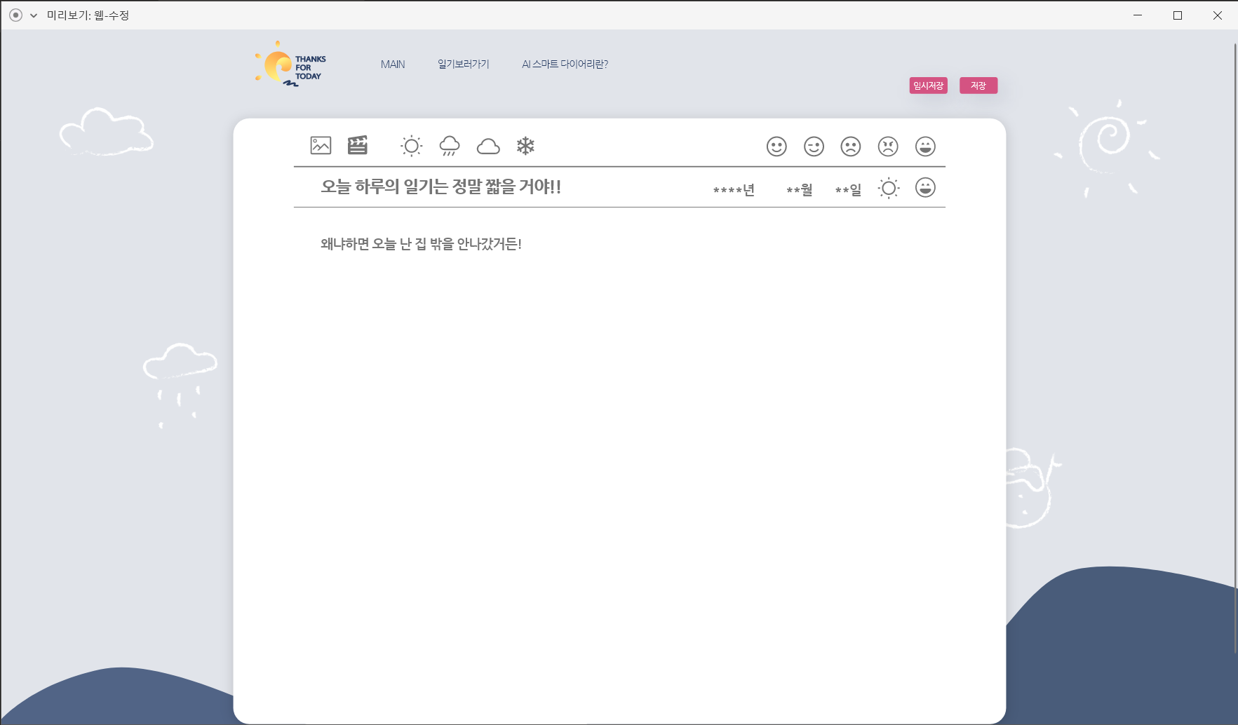
아이콘을 활용하여 그날의 날씨,
기분을 손쉽게 입력할 수 있습니다.
03
실제구현 기능 예시

Slide 18
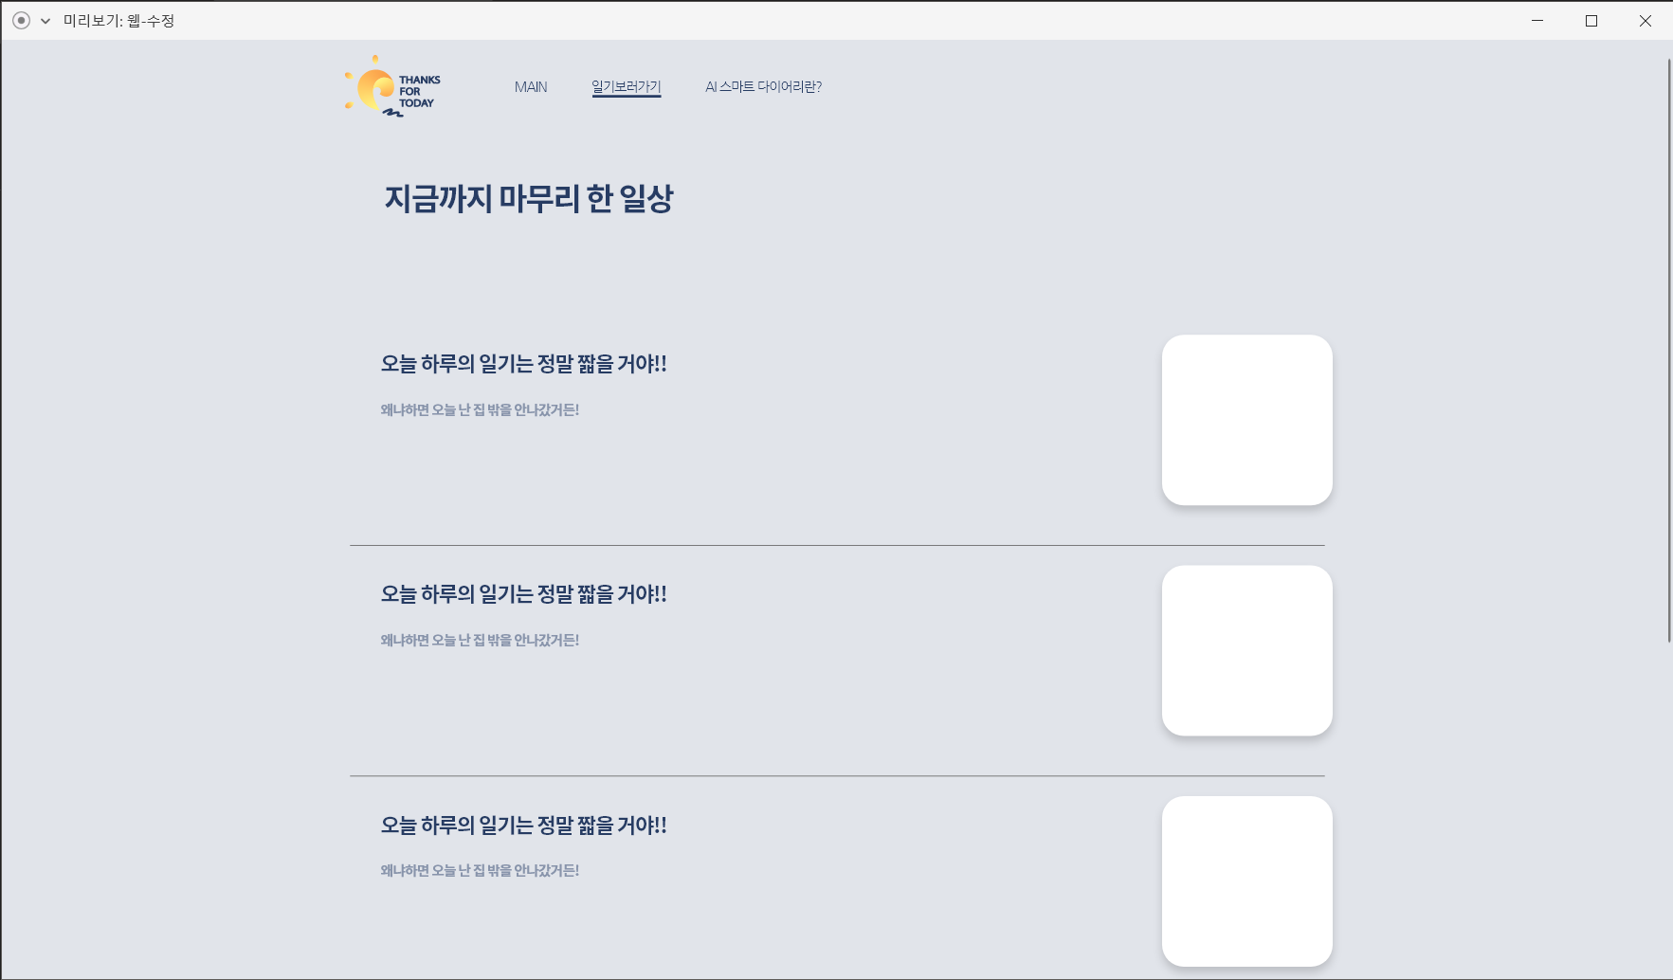
자신이 써온 일기들을 한눈에
확인할 수 있습니다.
03
실제구현 기능 예시

Slide 19
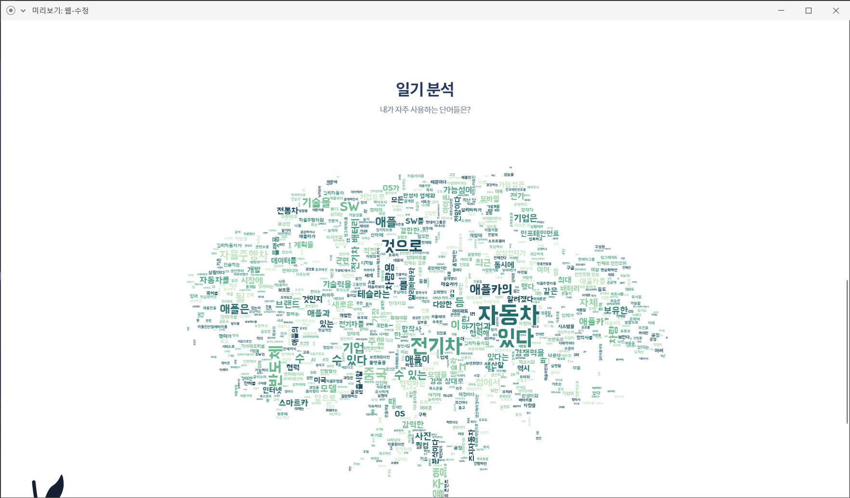
wordcloud를 사용해 자신이 쓴
일기의 분석을 확인할 수 있습니다.
03
실제구현 기능 예시

Slide 20
0Z
실제 시연영상
영상

Slide 21
끝
봐주셔서 감사합니다.

